Slide 1

Аннотационная схема для классификации категории вопроса Ответы Mail.ru
Мультимодальный анализ: текст, изображения
Иванов Евгений группа P4122

Slide 2
Предметная область и задача
▶ Предметная область: Анализ мультимодального
контента вопросов форума Ответы Mail.ru (текст, изображения) для
определения категории вопроса.
▶ Задача: Создание ИИ-системы для определения тематики вопросов в рамках форума.
▶ Назначение:
▶ Категоризация контента на Ответах Mail.ru.
▶ Ускорение поиска ответов на вопросы.
▶ Помощь в выявлении неправильно обозначенных категорий вопросов.
▶ Зачем нужны данные: Структурированные
аннотации для обучения ИИ, связывающие
модальности с тематическими категориями.

Slide 3
Источник данных
▶ Вопросы форума Ответы Mail.ru:
▶ Данные: Заголовок, описание, иллюстрация, категория вопроса.
▶ Пример: вопрос 267915253, заголовок «Как решить 3 задачу? Помогите,пожалуйста», описание «С чертежом», с иллюстрацией.
▶ Доступ: Публичные вопросы.
▶ Подготовка данных:
▶ Текст: Извлечение данных о вопросе из HTML (BeautifulSoup).
▶ Изображения: Иллюстрация к вопросу.

Slide 4
Подготовка данных для разметки
Текст: Извлечение заголовка и тематики при помощи веб-скрейпинга, очистка с помощью spaCy.
Изображения: Извлечение ссылок на иллюстрации с помощью BeautifulSoup, затем их скачивание.
Инструменты: spaCy, OpenCV, BeautifulSoup.

Slide 5
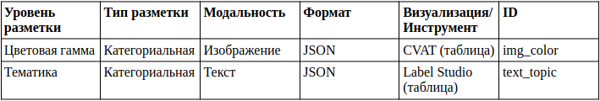
Аннотационная схема

Slide 6
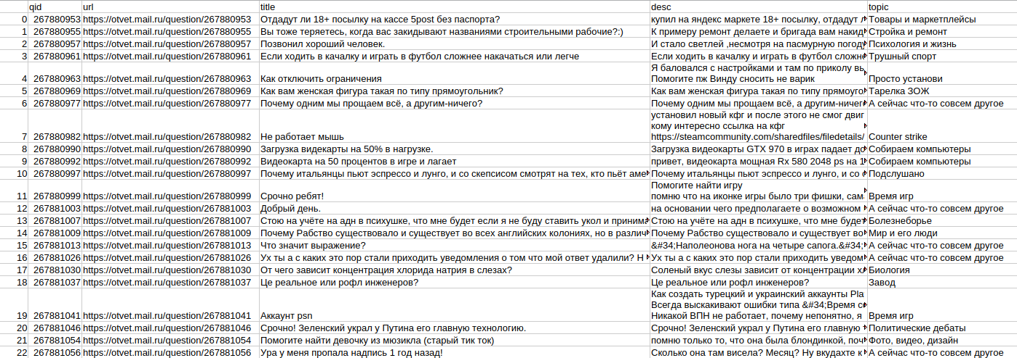
Пример разметки (текст)

Slide 7
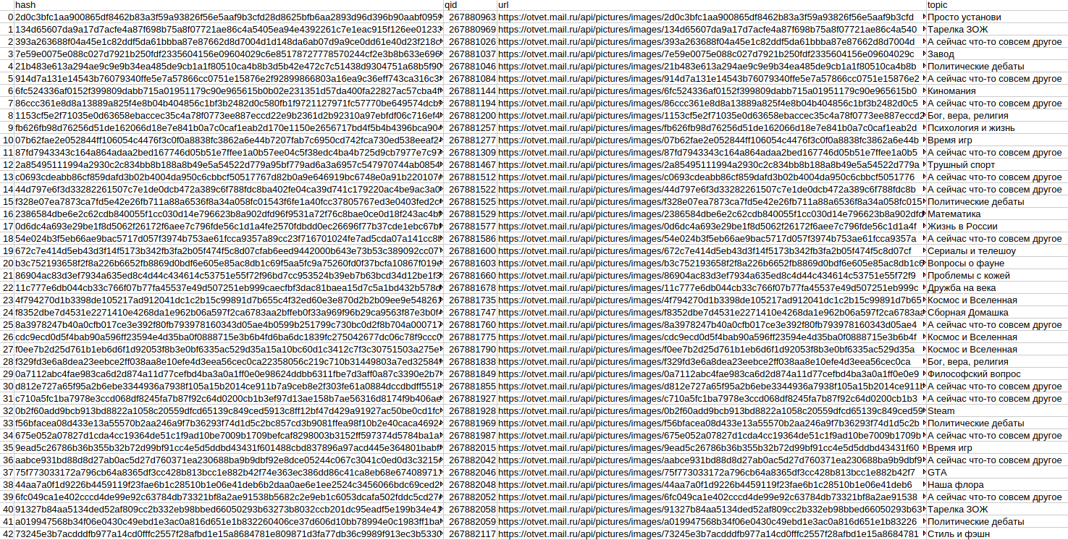
Пример разметки (изображения)

Slide 8
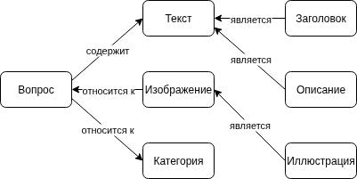
Онтологическая схема

Slide 9
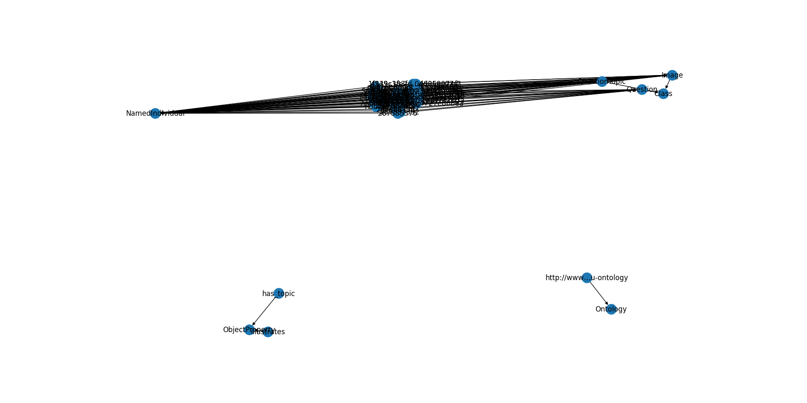
Пример мультимодального графа

Slide 10

Спасибо за внимание!
Ваши контакты

